Slide 1
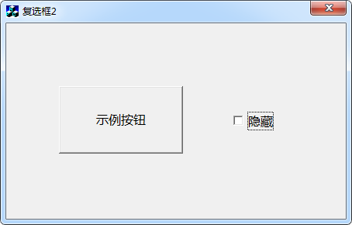
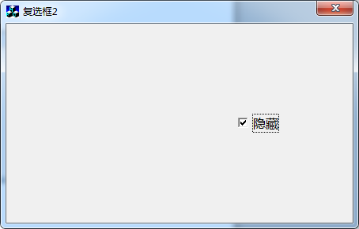
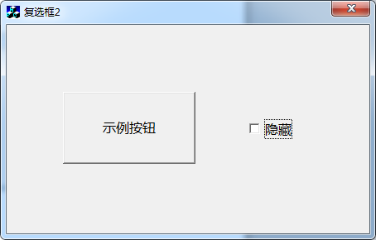
练 习 一

Slide 2
练 习 一
方法1：
1、给按钮关联控制类变量，如m_Button;
2、在复选框的单击事件处理程序中，根据复选框当前状态，设置按钮显示或隐藏，如：
m_Button.ShowWindow(SW_HIDE);

Slide 3
练 习 一
方法2：
1、不给按钮关联变量;
2、在复选框的单击事件处理程序中，根据复选框当前状态，设置按钮显示或隐藏，如：
GetDlgItem(IDC_BUTTON1)->ShowWindow(SW_HIDE);
GetDlgItem函数取得对话框内的某个控件指针，其参数是待获取指针的控件ID。
IDC_BUTTON1是按钮的ID。

Slide 4
访问对话框中的控件
三种方式：
为控件关联控制类变量
为控件关联数值类变量
利用控件ID获取控件指针

Slide 5
控 件
按钮
编辑框
复选框
单选按钮
列表框
组合框
滚动条

Slide 6
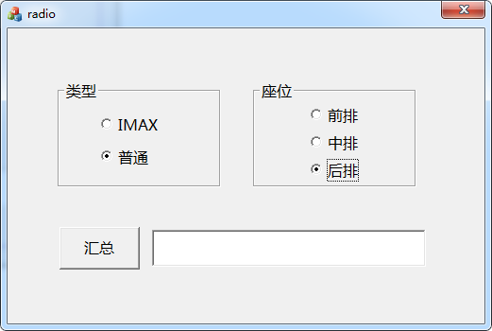

Slide 7
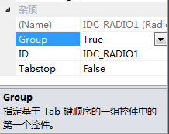
单选按钮（Radio Button）
单选按钮一定要按顺序画
给单选按钮分组的方法：
在每一组第一个单选按钮的属性对话框中勾选“Group”这一属性。
Notes:
一组一组的画，同一组要从上至下按顺序画

Slide 8
关联变量
可以为单选按钮关联变量，也可以不关联；
第一次关联变量；第二组不关联变量；
只能为设置了组属性的单选按钮关联变量；
只能关联数值类变量。

Slide 9
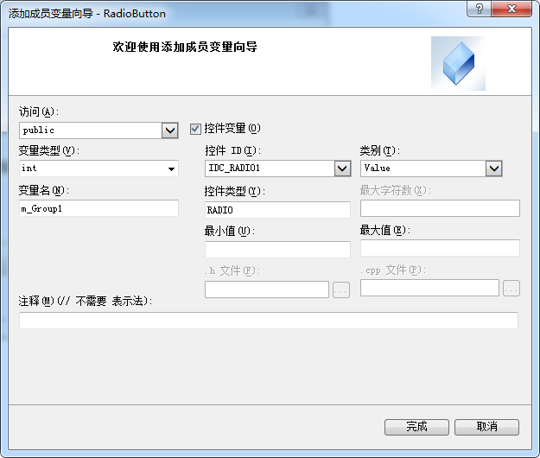
关联变量
数值类变量（int类型）代表该组中被选中的单选按钮的序号，序号从0开始

Slide 10
初始化
CheckRadioButton：
设置一组中哪一个被选中。
参1：组中第一个按钮ID;
参2：组中最后一个按钮ID;
参3：被选中的按钮ID。
BOOL CradioDlg::OnInitDialog()
{ ……
// TODO: Add extra initialization here
m_Group1=1;
UpdateData(FALSE);
CheckRadioButton(IDC_RADIO3, IDC_RADIO5, IDC_RADIO5);
return TRUE;
}

Slide 11
给按钮单击消息添加代码
void CradioDlg::OnBnClickedButton1()
{
CString str;
UpdateData(TRUE);
if(m_Group1==0)
str="类型：IMAX；";
else if(m_Group1==1)
str="类型：普通；";
GetCheckedRadioButton： 返回被选中的按钮ID。
参1：组中第一个按钮ID； 参2：组中最后一个按钮ID。

Slide 12
给按钮单击消息添加代码
int n=GetCheckedRadioButton(IDC_RADIO3, IDC_RADIO5);
if(n==IDC_RADIO3)
str+="座位：前排";
else if(n==IDC_RADIO4)
str+="座位：中排";
else if(n==IDC_RADIO5)
str+="座位：后排";
m_Edit.SetWindowTextW(str);
}
Notes:
m_Edit是为编辑框关联的控制类变量，在这儿也可为编辑框关联数值类变量

Slide 13
编写对话框应用程序步骤
设计界面；
给要访问的控件关联变量；
初始化界面；
添加事件处理程序。

Slide 14
单选按钮
参1：该组第一个按钮ID；
参2：该组最后一个按钮ID；
参3：该组被选中的按钮ID
 | 数值类 int | 不连接变量
设置状态
读取状态
m_RadioRadio=2;
CheckRadioButton(参1, 参2, 参3)
UpdateData(FALSE);
int n;
UpdateData(TRUE);
n=GetCheckedRadioButton(参1, 参2）
0 1 2 ……
n是被选中按钮的ID
参1：该组第一个按钮ID；
参2：该组最后一个按钮ID

Slide 15
课堂派
邀请码：CHGR9K
作 业
创建一组显示成绩的单选按钮控件，成绩项包括“100”、“90”、“80”和“70”四档；创建一个复选框控件组，复选项为每项成绩的人数；设置一个“计算”按钮和一个“退出”按钮，并设置一个编辑框；当单击计算按钮时，在编辑框中显示该项成绩的总分。

Slide 16
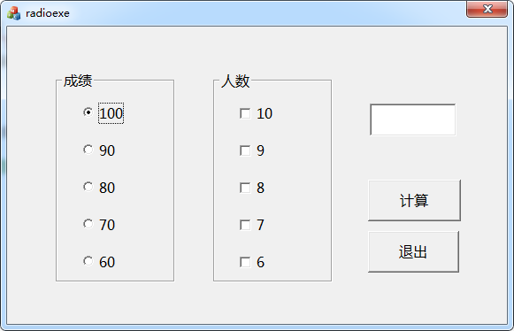
初始状态
课堂派
邀请码：CHGR9K

Slide 17
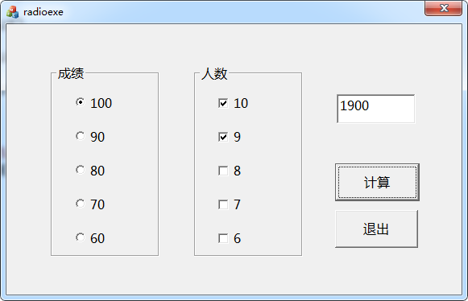
课堂派
邀请码：CHGR9K
“计算”按钮

